Slide 1
BÀI 2
KHÁNG NGUYÊN – KHÁNG THỂ
GV: ThS. VÕ NGỌC QUANG

Slide 2
Mục tiêu bài học:
Nêu được định nghĩa, cấu trúc và tính chất của các loại kháng nguyên, kháng thể.
Trình bày được quá trình đáp ứng của ký chủ khi có sự xâm nhập của vật lạ qua hai kiểu đáp ứng: Miễn dịch dịch thể và miễn dịch qua trung gian tế bào.
Giải thích được các vấn đề miễn dịch học trong các bệnh nhiễm khuẩn, dị ứng, bệnh tự miễn, thải ghép,…

Slide 3
Nội dung chính
Kháng nguyên
Kháng thể

Slide 4
I. Kháng nguyên (Antigen)
Định nghĩa: Kháng nguyên là một chất lạ khi xâm nhập vào cơ thể một sinh vật, có khả năng kích thích cơ thể đó sinh ra đáp ứng miễn dịch đặc hiệu.

Slide 5
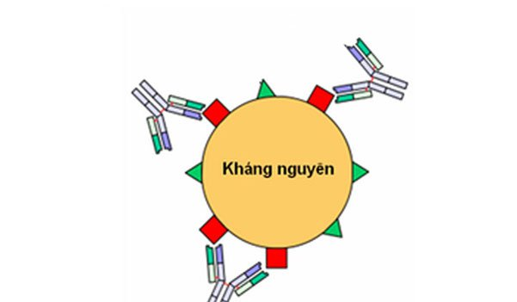
Kháng nguyên

Slide 6
I. Kháng nguyên (Antigen)
Tính chất: để sinh được miễn dịch kháng nguyên phải thỏa các điều kiện sau:
2.1. Đại phân tử: Kháng nguyên thường là một đại phân tử như Protein, Polypeptid, Polysaccharide
Một số chất đơn giản khi kết hợp với Protein gọi là Hapten.

Slide 7
I. Kháng nguyên (Antigen)
2.2. Trọng lượng phân tử: Kháng nguyên phải có trọng lượng phân tử lớn trên 10.000, trọng lượng phân tử càng lớn thì tính kháng nguyên càng cao.
Mỗi kháng nguyên có hai thành phần:
Phần lớn nhất là Protein tinh khiết gọi là Protein chuyển vận hay còn gọi là chất mang ( Carrier ).
Nhóm quyết định kháng nguyên hay Hapten.

Slide 8
I. Kháng nguyên (Antigen)
2.3. Tính lạ đối với cơ thể:
Kháng nguyên phải hoàn toàn xa lạ với cơ thể
Theo Burnet, cơ thể có thể phân biệt vật lạ từ lúc còn phôi thai.
Một cơ thể không bao giờ sản xuất ra kháng thể chống lại kháng nguyên của chính nó.
Nếu có trường hợp nhầm lẫn xảy ra gọi là bệnh lý tự miễn (Auto immune disease).

Slide 9
I. Kháng nguyên (Antigen)
2.4. Tính đặc hiệu: Mỗi kháng nguyên gây ra một phản ứng miễn dịch đặc hiệu. Tính đặc hiệu của kháng nguyên là do sự hiện diện trên phân tử kháng nguyên “những nhóm hóa học” hay “vị trí kháng nguyên” hoặc còn gọi là “nhóm quyết định kháng nguyên”.

Slide 10
I. Kháng nguyên (Antigen)
Quyết định tính đặc hiệu của kháng nguyên là vị trí để kháng thể hoặc tế bào Lymphocyte T mẫn cảm có thể gắn với kháng nguyên một cách đặc hiệu.
Một kháng nguyên có thể có một hoặc nhiều vị trí kháng nguyên, một kháng nguyên có bao nhiêu vị trí kháng nguyên thì có bấy nhiêu kháng thể tương ứng.

Slide 11
I. Kháng nguyên (Antigen)
3. Phân loại kháng nguyên: về tính chất có 3 loại kháng nguyên:
Kháng nguyên hoàn toàn: là kháng nguyên có khả năng kích thích sự tạo thành kháng thể và phản ứng đặc hiệu với kháng thể.
Kháng nguyên không hoàn toàn: đó là Hapten, là kháng nguyên chỉ có thể phản ứng đặc hiệu với kháng thể.
Kháng nguyên không đặc hiệu

Slide 12
II. Kháng thể (Antibody)
Định nghĩa: KT là những Protein đặc hiệu của huyết thanh do cơ thể tổng hợp để đáp ứng sự kích thích của kháng nguyên và có khả năng kết hợp đặc hiệu với kháng nguyên tại nhóm quyết định kháng nguyên.
Kháng thể thường là γ-globulin, đôi khi là β-globulin có phần lớn trong huyết thanh. Kháng thể còn gọi là Globulin miễn dịch (Immuno Globulin: viết tắt là IgG hay γ).
Có 5 loại kháng thể chủ yếu: IgG, IgM, IgA, IgE, IgD,…

Slide 13
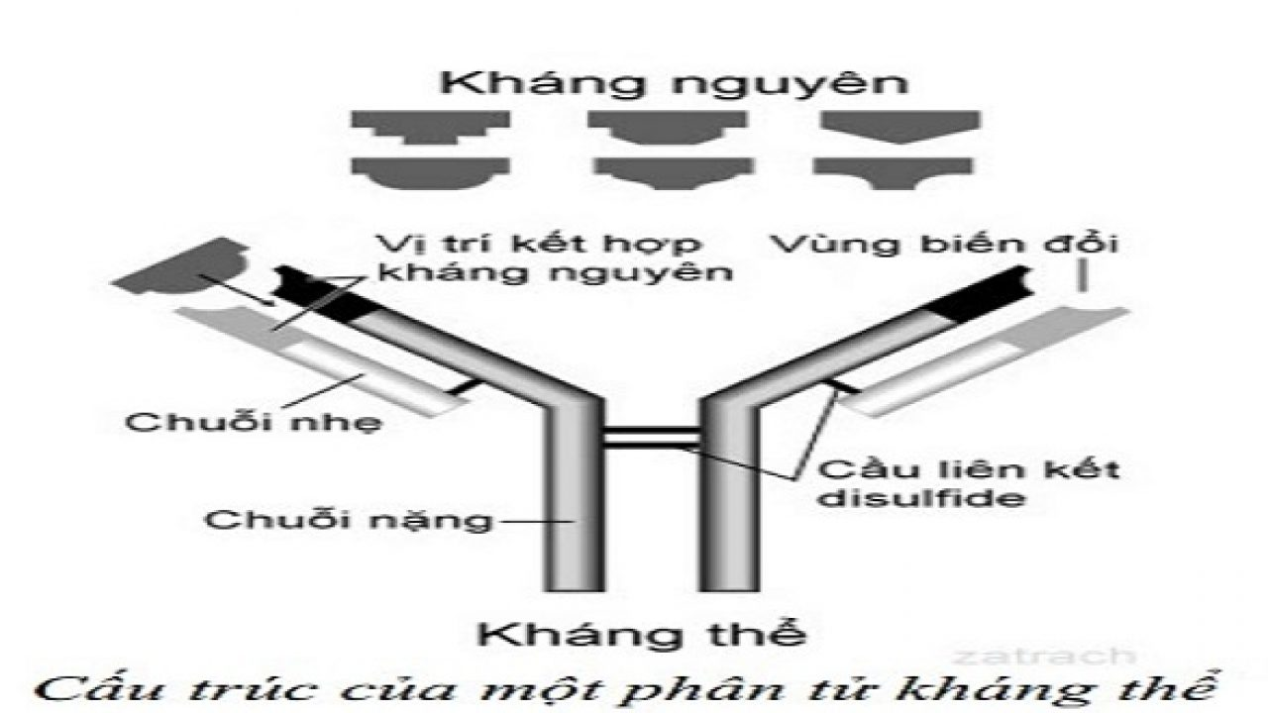
Kháng thể

Slide 14
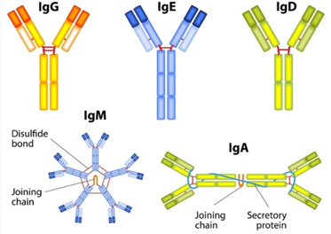
Các loạikháng thể (Antibodies)

Slide 15
II. Kháng thể (Antibody)
2. Cấu trúc một phân tử kháng thể (Ig): Một phân tử Ig được cấu tạo bởi:
Hai chuỗi dây Polypeptid nặng (H)
Hai chuỗi dây Polypeptid nhẹ (L)
Hai mảnh Fab quyết định tính đặc hiệu của kháng thể (Fab: Antigen - Binding – Fragment)
Chuỗi dây nặng và chuỗi dây nhẹ nối với nhau bằng cầu nối disulfide

Slide 16
3. Phân loại
3.1. IgG: cấu tạo bởi phân tử Ig (Monomer)
IgG chiếm 80% Ig của huyết thanh người bình thường. Trọng lượng phân tử 150.000, hằng số lắng 7s.
IgG là kháng thể duy nhất có thể chui qua nhau thai, do đó mẹ có thể truyền sức đề kháng cho bào thai, bảo vệ trẻ được nhiều tháng sau khi sinh ra.

Slide 17
3. Phân loại
3.2. IgM: cấu tạo bởi 5 phân tử Ig (pentamer)
Là một đại phân tử Globulin miễn dịch, do 5 cặp đôi tạo thành, nối với nhau bởi chuỗi J.
IgM không chui qua nhau thai, trọng lượng phân tử 900.000, hằng số lắng 19s.
Là kháng thể đầu tiên xuất hiện khi cơ thể bị kích thích

Slide 18
3. Phân loại
3.3. IgA: có 2 loại IgA
IgA huyết thanh (Serum IgA): tìm thấy trong huyết thanh, cấu tạo bởi phân tử Ig (Monomer)
IgA tiết (Secretory IgA) cấu tạo bởi 2 phân tử kháng thể nối với nhau bởi chuỗi J.
IgA tiết được tìm thấy trong các dịch ngoại tiết, nước bọt, nước mắt, dịch tiết phế quản, ruột, có nồng độ cao trong sữa mẹ.
Có nhiệm vụ giúp cơ thể chống lại vi sinh vật xâm nhập qua đường hô hấp và tiêu hóa.

Slide 19
3. Phân loại
3.4. IgE: Cấu tạo bởi một phân tử kháng thể
Trọng lượng phân tử 180.000, hằng số lắng 8s. IgE có ái lực với tế bào, có thể gắn vào một số các tế bào như: tế bào Mast, tế bào ái toan,… Khi kháng nguyên tiếp xúc với tế bào ái toan có gắn IgE thì trong vài giây tế bào tổng hợp và phóng thích ra Histamin, Leucotrien,… các chất này tác động lên các mạch máu trung tâm, dãn nở mạch máu ngoại biên, co thắt phế quản.

Slide 20
3. Phân loại
3.5. IgD: cấu tạo bởi một phân tử
Trọng lượng phân tử 170.000 – 200.000, hằng số lắng 7s
IgD dễ bị biến chất bởi nhiệt độ. Chức năng sinh học IgD chưa được biết rõ.

Slide 21
4. Chức năng của kháng thể
Giúp bạch cầu trong thực bào.
Tiêu diệt vi khuẩn nhờ kết hợp với bổ thể.
Ngăn chặn sự xâm nhập của vi khuẩn và virus.
Trung hòa độc tố của vi khuẩn.

Slide 22
5. Đáp ứng miễn dịch
Khi kháng nguyên xâm nhập vào cơ thể sẽ gây ra đáp ứng miễn dịch của cơ thể chống lại kháng nguyên. Có 2 kiểu đáp ứng miễn dịch: đáp ứng miễn dịch dịch thể và đáp ứng miễn dịch qua trung gian tế bào.

Slide 23
5.1. Đáp ứng miễn dịch dịch thể
Đáp ứng miễn dịch do tế bào Lymphocyte B đảm nhiệm có khả năng sinh kháng thể.
Lymphocyte B là những tế bào có nguồn gốc từ tủy xương, trong quá trình biệt hóa không chịu ảnh hưởng của tuyến ức.
Tùy theo cấu trúc của kháng nguyên, tế bào Lympho B được kích thích để tạo kháng thể theo 2 kiểu:

Slide 24
5.1. Đáp ứng miễn dịch dịch thể
5.1.1. Nếu kháng nguyên là những đa phân tử, cấu tạo bởi những đơn vị đơn giản (Polysaccharide)
Khi kháng nguyên xâm nhập cơ thể gặp tế bào Lympho B, chúng sẽ gắn vào tế bào và sau đó được đưa vào bên trong tế bào, sau đó xảy ra quá trình biến đổi tế bào.
Lymphocyte B Plasmoblast Plasmocyte IgM
Plasmocyte chết sau khi sinh KT vài ngày

Slide 25
5.1. Đáp ứng miễn dịch dịch thể
Đặc điểm của đáp ứng miễn dịch này:
Không có nhớ
IgM có đời sống ngắn hạn
Tự giới hạn vì Lymphocyte chết sau khi sinh kháng thể vài ngày

Slide 26
5.1. Đáp ứng miễn dịch dịch thể
5.1.2. Nếu kháng nguyên là những phân tử có cầu trúc phức tạp (vi khuẩn, virus, protein,…)
Trong quá trình sinh kháng thể, tế bào Lymphocyte B cần sự trợ giúp của tế bào Lymphocyte Th.
Tế bào Th khi gặp kháng nguyên sẽ bị kích thích và tiết ra các hóa chất gọi là Lymphokines. Các Lymphokines này có khả năng kích thích tế bào Lympho B biến đổi thành nguyên bào Plasmoblast, Plasmoblast sau đó biến đổi thành 2 loại tế bào: - Plasmocyte có khả năng sinh kháng thể IgM
- Tế bào Lympho nhớ: sinh ra các loại kháng thể: IgG, IgA, IgE

Slide 27
5.1. Đáp ứng miễn dịch dịch thể
5.1.2. Nếu kháng nguyên là những phân tử có cầu trúc phức tạp (vi khuẩn, virus, protein,…)
Đặc điểm của đáp ứng miễn dịch này:
Có nhớ
Kích thích lâu dài
Không giới hạn (vì Lympho B có thể nhân lên)
Gặp kháng nguyên lần thứ nhất tạo IgM và lần thứ II và III tạo IgA, IgG, IgE và hiệu giá khuếch đại.

Slide 28
5.2. Đáp ứng miễn dịch qua trung gian tế bào
Vai trò chủ yếu là Lympho T, các tế bào này có nguồn gốc từ tủy xương nhưng trong quá trình biệt hóa chịu ảnh hưởng của tuyến ức.
Các loại Lympho T có vai trò quan trọng trong đáp ứng miễn dịch qua trung gian tế bào:
+ TDH (Delayed type hypersensitivity T cell): TB Lympho T sinh phản ứng quá mẫn
+ Tc (Cytotoxic T cell): Lympho T gây độc tế bào đích.
+ TI (Inducer T cell): Lympho T cảm ứng. Đáp ứng miễn dịch qua trung gian tế bào sinh ra.

Slide 29
5.2. Đáp ứng miễn dịch qua trung gian tế bào
5.2.1. Phản ứng quá mẫn muộn:
Kháng nguyên khi vào cơ thể gặp Lympho TDH sẽ gắn vào tế bào này.
Lympho TDH chứa kháng nguyên sẽ kích thích để biệt hóa thành dòng tế bào Lymphocyte nhỏ có khả năng gây phản ứng quá mẫn muộn. (VD: IDR: phản ứng lao tố)

Slide 30
5.2. Đáp ứng miễn dịch qua trung gian tế bào
5.2.2. Phản ứng gây độc tế bào:
Do Lympho Tc đảm trách, trong kiểu đáp ứng miễn dịch này, trước hết kháng nguyên kích thích Lympho TI. Khi được kích thích TI tiết ra Lymphokines tác dụng làm tăng sinh và biệt hóa sau đó Tc tiết ra chất gây độc tế bào để tiêu diệt tế bào đích.
Ngoài ra TI và Tc còn có vai trò quan trọng trong phản ứng chống mảnh ghép.

Slide 31
Kết luận
Tầm quan trọng của đáp ứng miễn dịch qua trung gian tế bào được hiểu trong các trường hợp:
Đề kháng chống vi sinh vật nội bào.
Đáp ứng miễn dịch với một số kháng nguyên hòa tan.
Mẫn cảm do tiếp xúc.
Các phản ứng của cơ thể chống ung thư và mảnh ghép.
Một số bệnh tự miễn.

Slide 32

Xin trân trọng cảm ơn!

